Slide 1
S2 연맹 과학기술
2016.03.00

Slide 2
V1.0 – 2016.03.10 초안 작성
V1.1 – 2016.08.08 고도화 – Chris
V1.2 – 2016.08.16 사양서, 개요 일부 수정 – Chris
V1.3 – 2016.08.22 아래의 내용 수정 숙련 레벨, 숙련 경험치를 공헌 레벨, 공헌 경험치로 용어 수정 카테고리를 카테고리로 용어 변경 및 카테고리 관련 내용 추가
V1.4 – 2016 08 25 피드백 내용 수정 및 UI 수정
V1.5 - 2016 09 01 연맹 공헌 랭킹 추가
V1.6 – 2016 09 08 기획서 내용 수정
V1.7 – 2016 09 12 주간 공헌 랭킹 순위에 따른 보상메일 UI 추가 및 일부 기능 정의 수정
V1.8 – 2016 09 30 누락된 UI 추가
V1.9 – 2016 09 30 메일 UI 추가
V2.0 – 2016.10.05 누락된 UI 추가

Slide 3
용어 정의
단 어 | 정의 내용
연맹 과학 기술 | 연맹원들에게 적용되는 패시브 스킬과 적에게 적용되는 디버프 스킬입니다. 여러 종류가 존재하며 1카테고리 ~ 5카테고리로 구분되어 있습니다.
카테고리 | 5개의 카테고리가 존재하며, 1카테고리 ~ 5카테고리로 나뉩니다. 숫자가 높을 수록 상위 등급입니다.
카테고리의 잠금 해제 | 카테고리를 잠금해제 하기 위해선 하위 카테고리의 연맹 과학 기술을 요구 레벨 수치만큼 획득해야 합니다.
기술 레벨 | 연맹 과학 기술이 가진 레벨 중 하나입니다. 기술 레벨은 최고 레벨이 존재하며 높은 레벨일수록 좋은 효과를 갖습니다. 연구를 통해 레벨을 상승시킬 수 있습니다.
공헌 경험치 | 연맹원의 공헌을 통해 획득할 수 있는 경험치입니다. 기본 공헌, 대박 공헌, 초대박 공헌에 따라 획득하는 경험치 수치가 다릅니다.
연구 | 공헌 레벨이 최고 레벨인 연맹 과학 기술에 한해서 연맹의 R5, R4 등급의 연맹원들이 진행할 수 있는 기능입니다. 연구를 진행하게 되면 연구 진행 시간이 설정되고, 연구 진행 시간이 모두 소모되면 연구가 완료되어 기술 레벨이 상승합니다.
연구 진행 시간 | 연구 완료까지 필요한 시간입니다. 가속 아이템 등으로 가속시킬 수 없습니다.
연구 가능 상태 | 연구를 진행하기 위해선 연맹 과학 기술이 연구 가능 상태여야합니다. 연구 가능 상태는 해당 연맹 과학 기술의 공헌 레벨이 최고 레벨일 때 적용됩니다.
공헌 | 기본 공헌, 대박 공헌, 초대박 공헌으로 나뉘어진 기능으로, 사용할 때마다 공헌 경험치, 연맹 마일리지, 연맹 포인트를 획득할 수 있으며 쿨타임을 누적하여 한 번에 많은 공헌을 할 수 없도록 제한하게 됩니다.
쿨타임 | 공헌 기능을 사용할 때마다 누적되는 시간. 누적되는 수치가 정해져 있으며, 일정 수치를 누적하게 되면 쿨타임이 모두 감소할 때까지 공헌 기능을 사용할 수 없게 됩니다.
누적 쿨타임 기준 | 쿨타임이 누적되어 공헌 기능을 사용할 수 없게 되는 경우의 기준 수치입니다.
추천 | 연맹과학기술을 선택하여 추천 표시를 붙이는 기능입니다. 추천 표시가 붙은 연맹과학기술은 목록의 상단에 출력됩니다.

Slide 4
개 요
연맹 과학 기술
연맹과학기술은 연맹원 전체에게 지속적인 부가 효과를 제공하는 기능입니다.
각각의 연맹과학기술은 기술 레벨, 공헌 경험치를 가지고 있습니다.
모든 연맹원은 일정한 자원을 소모하여 연맹과학기술에 대한 공헌 경험치를 누적할 수 있습니다. 이를 공헌이라고 합니다.
공헌 경험치를 최대 수치까지 누적하면 해당 연맹과학기술은 연구 기능을 사용할 수 있게 됩니다. 이를 연구 가능 상태라고 합니다.
연구 기능은 연맹의 R5, R4 등급의 연맹원들만 사용할 수 있습니다.
일정 기간마다 같은 연맹원들을 대상으로 공헌 경험치를 누적한 수치를 기준으로한 랭킹 1,2,3 위에게 자원 보상을 시스템 메일로 보냅니다.
연구 기능을 사용하면 정해진 시간이 흐른 뒤, 연구가 완료됩니다.
연구가 완료되면 해당 연맹과학기술의 기술 레벨이 상승하게 되고 모든 연맹원이 연맹과학기술의 효과를 적용받습니다.
공헌 랭킹 화면에서 자신을 포함한 다른 연맹원들의 랭킹을 확인해 볼 수 있습니다

Slide 5
기능 정의 1
연맹 과학 기술 카테고리
연맹과학기술은 1카테고리 ~ 5카테고리로 구분되어 있으며 좋은 효과를 가진 연맹과학기술은 숫자가 높은 카테고리(상위 카테고리)에 포함됩니다.
UI 에서는 카테고리가 단계로 표시됩니다.
각 카테고리에 포함되는 연맹과학기술은 UI 상단에 위치하게 되는 탭 버튼을 통해서 카테고리별로 확인할 수 있습니다.
각 카테고리는 잠금 상태로 존재하며, 잠금 상태의 카테고리에 포함되어 있는 연맹과학기술은 정보를 보는 것 외에는 다른 기능을 사용할 수 없습니다.
잠금 상태를 해제하기 위해선, 각 카테고리의 잠금 해제 조건을 만족해야 합니다.
잠금 해제 조건은 현재 연맹이 가지고 있는 연맹과학기술의 기술 레벨의 합산입니다.
카테고리별 잠금해제 조건, 기술 레벨 수치 예시
TierIndex | UnlockNeedLev
카테고리 구분 | 요구 과학기술 레벨
1 | 0
2 | 5
3 | 10
4 | 15
5 | 20
1카테고리는 가장 낮은 카테고리의 연맹과학기술이 구분되어 있는 카테고리로 처음부터 획득할 수 있어야 합니다.
2카테고리 ~ 5카테고리는 연맹이 보유한 연맹과학기술들의 기술 레벨 총합산 수치를 기준으로 합니다. 3카테고리의 잠금해제 조건 수치인 10은 1카테고리와 2카테고리에 구분되어 있는 연맹과학기술 기술 레벨의 합산을 이야기합니다. 마찬가지로 4카테고리, 5카테고리는 자신보다 낮은 카테고리에 구분되어 있는 모든 연맹과학기술의 기술 레벨 합산 수치를 기준으로 합니다.

Slide 6
기능 정의 2
연맹 과학 기술의 레벨
연맹과학기술은 기술 레벨과 공헌 경험치를 가지고 있습니다.
기술 레벨
기술 레벨은 연구 기능을 통해서 레벨 업이 가능하며, 최고 레벨을 가지고 있습니다.
기술 레벨이 높아질 수록 연맹과학기술이 가진 효과가 기술 레벨에 비례하여 상승합니다.
최고 레벨에 도달한 기술 레벨은 정보를 보는 것 외에는 다른 기능은 사용할 수 없습니다.
공헌 경험치
공헌 경험치는 공헌 기능을 통해서 누적이 가능하며, 누적 가능한 최대 수치를 가지고 있습니다.
연맹과학기술마다 공헌 경험치를 가지고 있으며, 기술 레벨에 비례하여 누적 가능한 최대 수치가 증가합니다.
최대 수치까지 누적된 연맹과학기술에 대해서는 공헌 기능을 사용할 수 없기 때문에 공헌 경험치를 누적할 수 없습니다.
공헌 경험치가 최대 수치까지 누적된 연맹과학기술만 연구 기능을 사용할 수 있게 됩니다. 이를 연구 가능 상태라고 합니다.
연구 기능을 통해 연맹과학기술의 기술 레벨이 레벨 업한 경우, 공헌 경험치는 리셋되어 처음부터 누적해야 합니다.
기술 레벨이 최고 레벨에 도달한 경우, 공헌 경험치는 최대 수치로 유지됩니다.

Slide 7
기능 정의 3
연구 기능
연구 기능은 연맹의 R5, R4 등급의 연맹원들만 사용할 수 있는 기능입니다.
연구 기능은 연구 가능 상태의 연맹과학기술에 대해서만 사용할 수 있습니다.
카테고리별 연맹과학기술 목록에서 유저 액션을 통해 사용됩니다.
동시에 하나의 연맹과학기술에 대해서만 연구 기능을 사용할 수 있습니다.
연구 기능을 사용하면 정해진 시간이 지나고 연구 완료가 되어 연구를 진행한 연맹과학기술의 기술 레벨이 상승합니다.
연구 완료까지 기다려야하는 시간은 가속 아이템 또는 유저 액션을 통해 가속되지 않습니다.
연구를 통해 연맹과학기술의 기술 레벨이 상승한 경우, 기술 레벨에 비례하여 연맹과학기술의 효과가 적용됩니다.
기술 레벨이 상승하면 모든 연맹원에게 팝업을 통해 “어떤 연맹과학기술“에 대한 연구가 끝났음을 알려줍니다.

Slide 8
기능 정의 4
공헌
지정된 자원을 소모하여 연맹과학기술에 공헌 경험치를 누적하고, 명예 포인트, 연맹 포인트, 공헌 랭킹 포인트를 획득하는 것을 공헌이라고 합니다.
공헌은 기본 공헌, 대박 공헌, 초대박 공헌이 존재하며 각각 다른 버튼을 가지고 있습니다.
각 버튼마다 누적하는 공헌 경험치, 획득하는 명예 포인트, 연맹 포인트, 공헌 랭킹 포인트가 모두 다릅니다. 1. 기본 공헌 : 데이터 테이블에 명시된 수치만큼 공헌 경험치를 누적하고 명예, 연맹 포인트 및 공헌 랭킹 포인트를 획득합니다. 2. 대박 공헌 : 기본 공헌이 누적, 획득하는 수치의 5배만큼을 누적, 획득합니다. 3. 초대박 공헌 : 기본 공헌이 누적, 획득하는 수치의 25배만큼을 누적, 획득합니다
공헌 경험치 : 슬롯별 공헌을 진행할 때, 데이터 테이블에 명시된 수치만큼 연맹과학기술에 누적되는 수치입니다. 명예 포인트 : 슬롯별 공헌을 진행할 때, 데이터 테이블에 명시된 수치만큼 유저가 획득하는 수치입니다. 연맹 포인트 : 유저가 획득하는 명예 포인트 수치만큼 연맹이 획득하는 수치입니다. 공헌 랭킹 포인트 : 슬롯별 공헌을 진행하여 연맹과학기술에 누적되는 수치만큼 일간, 주간, 히스토리 3개 타입에 각각 누적되는 수치입니다. 명예 랭킹 포인트 : 슬롯별 공헌을 진행하여 연맹과학기술에 누적되는 수치만큼 일간, 주간, 히스토리 3개 타입에 각각 누적되는 수치입니다.
기본 공헌 버튼은 항상 활성화 상태를 유지하며, 대박 공헌, 초대박 공헌 버튼은 3개의 공헌 버튼을 통해 공헌이 진행될 때마다 확률적으로 활성화 상태가 됩니다.
활성화 상태의 대박 공헌, 초대박 공헌 버튼을 통해 공헌을 1회 진행하면 해당 버튼은 비활성화 상태로 돌아갑니다.
대박 공헌, 초대박 공헌 버튼이 활성화 상태일 때, 기본 공헌 버튼으로 공헌을 5회 진행하면 활성화 상태의 대박, 초대박 공헌 버튼은 비활성화 상태가 됩니다.
활성화 상태의 대박 공헌, 초대박 공헌 버튼을 통해 공헌을 진행했을 때, 확률적으로 다시 활성화 상태가 적용될 수 있습니다.
대박 공헌, 초대박 공헌 버튼의 활성화 상태는 유저가 게임에 재접속을 할 때에도 유지되어야 합니다.
대박 공헌, 초대박 공헌 버튼은 활성화 상태가 될 때, 확률적으로 공헌에 필요한 자원이 크라운으로 지정될 수 있습니다.

Slide 9
기능 정의 5
공헌 사용 시, 소모되는 자원 종류와 수치
연맹과학기술마다 공헌을 사용할 때 요구하는 자원의 종류가 다르며, 카테고리마다 자원의 소모 값이 다릅니다.
공헌을 사용할 때, 요구하는 자원은 일정 시간마다 확률에 의해 변경되며 시간은 GameConst 에 명시된 수치를 기준으로 합니다.
변경되는 자원은 카테고리마다 등장하지 않는 자원이 있을 수 있습니다.
요구하는 자원의 변경은 연맹과학기술별로 진행됩니다
대박 공헌, 초대박 공헌은 연맹과학기술이 요구하는 자원의 종류, 수치와는 별개로 버튼이 활성화 될 때, 확률에 의해 크라운을 요구할 수 있습니다.
이 확률로 생긴 크라운의 소모 값은 모든 카테고리가 같은 수치를 갖습니다.
유저가 연맹과학기술의 요구 자원 종류 변경 시간에 UI에 존재할 때는 공헌을 1회 진행하거나, 화면에 다시 진입했을 때 진행합니다.
공헌 쿨타임
공헌을 사용할 때마다 정해진 수치만큼 쿨타임이 누적되며 누적된 쿨타임이 기준 수치를 넘어가면 쿨타임이 모두 감소할 때까지 공헌을 사용할 수 없습니다.
누적된 쿨타임은 남은 쿨타임만큼의 크라운을 사용하여 언제든 모두 감소시킬 수 있습니다.
쿨타임이 누적되어 있어도 기준 수치를 넘긴적이 없다면 공헌을 계속 사용할 수 있습니다.
연맹에 가입하거나, 연맹을 창설한 후에는 일정 시간이 지나기 전까지 공헌 기능을 사용할 수 없습니다.
추천 기능
추천 기능은 R5, R4 등급의 연맹원만 사용할 수 있는 기능입니다.
연맹과학기술 하나를 선택했을 때, 호출되는 팝업에서 유저액션을 통해 사용할 수 있습니다.
공헌 경험치가 최대 수치까지 누적되어 있거나, 기술 레벨이 최대 레벨인 연맹과학기술에는 사용할 수 없습니다.
추천 기능을 사용한 연맹과학기술은 카테고리별 연맹과학기술 목록 화면에서 “추천”이 표시되며 목록의 가장 상단으로 올라됩니다.
추천은 모든 카테고리의 연맹과학기술 중에서 최대 2개의 연맹과학기술에만 표시할 수 있습니다.
“추천” 표시가 되어있는 연맹과학기술의 공헌 경험치가 최대 수치까지 누적되면 “추천“표시가 사라집니다.
“추천“ 표시가 되어있는 연맹과학기술을 선택하여 출력되는 팝업에서 유저액션을 통해 “추천“ 표시를 지울 수 있습니다.

Slide 10
기능 정의 6
공헌 랭킹
연맹원들 대상으로 일일 랭킹, 주간 랭킹, 누적 랭킹 순위를 보여주는 기능입니다.
랭킹 기준은 각 연맹원이 공헌 경험치를 누적한 수치와 획득한 명예 포인트(Honor)의 누적 수치입니다.
공헌 랭킹 포인트 : 유저가 연맹과학기술에 공헌 경험치를 누적한 수치만큼 획득하는 포인트입니다. 일일, 주간, 누적랭킹에 각각 따로 사용되어야합니다.
명예 랭킹 포인트 : 유저가 공헌을 통해 획득한 명예 포인트(Honor) 수치만큼 획득하는 포인트입니다. 일일, 주간, 누적랭킹에 각각 따로 사용되어야합니다.
일일 랭킹, 주간 랭킹, 누적 랭킹은 각각 다른 화면에 표시되며, 공헌 랭킹 포인트의 누적 수치가 높은 순서로 표시됩니다.
각 랭킹별 화면은 탭을 통해 이동이 가능합니다.
공헌 랭킹 포인트의 누적 수치가 같은 경우, 명예 랭킹 포인트가 높은 유저가 상위에 표시됩니다.
공헌 랭킹 포인트, 명예 랭킹 포인트의 수치가 같은 경우, 연맹 가입을 빨리한 사람이 높게 표시됩니다.
랭킹별 화면 하단에 각 랭킹이 초기화까지 남은 시간이 표시됩니다.
각 랭킹에 표시된 유저를 터치하면 해당 유저에게 메일 발송, 유저 상세 정보 기능을 사용할 수 있습니다.
일일 랭킹의 공헌 랭킹 포인트, 명예 랭킹 포인트의 초기화는 1일 주기로 기준 시간에 진행됩니다.
주간 랭킹의 공헌 랭킹 포인트, 명예 랭킹 포인트의 초기화는 7일 주기로 기준 시간에 진행됩니다.
누적 랭킹의 공헌 랭킹 포인트, 명예 랭킹 포인트의 초기화는 연맹원 개별로 진행되며, 연맹원이 연맹을 탈퇴할 때 해당 연맹원만 초기화됩니다.
공헌 랭킹 보상
주간 랭킹이 초기화 될 때, 공헌 랭킹 포인트의 누적 수치가 높았던 1위, 2위, 3위 유저에게 공헌 랭킹 보상품을 지급합니다.
공헌 랭킹 보상품은 유저 재화에 즉시 추가되는 식량, 목재로 이루어져 있습니다.
보상품은 시스템 메일에 첨부되어 보내집니다. 첨부된 보상품은 유저 액션을 통해 획득이 가능합니다. 획득한 보상품은 유저 재화에 즉시 추가됩니다.
메일에는 보낸 사람 / 보낸 날짜, 시간 / 고정 텍스트 / 첨부 아이템 리스트가 표시됩니다.

Slide 11
사양서
참고 사항
구 분 | 데이터 테이블 | U.I 노출
연맹과학기술 정보 | O | O
기본/대박/초대박 공헌 정보 | O | O
공헌 진행 시, 쿨타임 누적 값 | O | O
공헌 불가 기준 쿨타임 누적 값 | O | O
각 카테고리별 요구 연맹과학기술 개수 | O | O
현재 연맹에서 획득 중인 연맹과학기술 개수 | X | O
연맹과학기술별 현재 공헌 경험치 누적량 | X | O
연맹과학기술별 현재 기술/공헌 레벨 | X | O
연구 진행 가능 상태 정보 | X | O
연구 진행 중인 연맹과학기술 | X | O
MASTER 상태의 연맹과학기술 | X | O
데이터 테이블 참고 사항
내 용 | 데이터 테이블 여부
연맹과학기술 데이터 테이블 | 미작성
카테고리 잠금해제를 위한 요구 과학기술 개수 데이터 테이블 | 미작성
기본 공헌 공헌 경험치, 연맹 마일리지, 연맹 포인트 획득량 | 공헌 경험치는 데이터 테이블 / 연맹 마일리지와 포인트는 GameConst 로 정의.
공헌 진행 시, 대박/초대박 공헌 활성화 확률 | GameConst 로 정의
공헌 1회당 누적 쿨타임, 공헌 불가 기준 누적 쿨타임 | GameConst 로 정의
카테고리별 크라운 소모량, 공헌별 크라운 소모량, 공헌 요구 자원 교체 기준 시간 | GameConst 로 정의
대박/초대박 공헌은 기본 공헌 획득 수치의 배수로 적용되기 때문에 계산식을 활용하되, 배수는 GameConst 로 정의하여 조절이 가능하도록 해야합니다.
( 대박 공헌 : 기본 공헌으로 획득하는 공헌 경험치, 연맹 마일리지, 연맹 포인트 값 x 5 )
( 초대박 공헌 : 기본 공헌으로 획득하는 공헌 경험치, 연맹 마일리지, 연맹 포인트 값 x 25 )

Slide 12
사양서
연맹 과학 기술 데이터 테이블 예시
Index | AllianceTechnology | AT_Tier | MaxSkillLev | MaxTechLev | AdditionalLevIncreaseSum | AdditionalLevIncreasePer | SkillLevNeedExp | TechLevAdditionalNeedExp | BaseResearchTime | AdditionalResearchTime
번호 | 연맹과학기술 이름 | 카테고리 구분 | 최대 공헌 레벨 | 최대 기술 레벨 | 레벨당 증가 수치 (고정) | 레벨당 증가 수치 (%) | 공헌 레벨 상승 요구 경험치양 | 기술 레벨당 증가 경험치양 | 연구 시간 | 기술 레벨당 증가 연구시간
1 | 연맹 확장1 | 1 | 3 | 1 | 5 | 0 | 40000 | 10000 | 28800 | 0
2 | 군단 확장1 | 1 | 2 | 1 | 5 | 0 | 80000 | 15000 | 28800 | 0
3 | 연맹 우정 | 1 | 3 | 1 | 20 | 0 | 64000 | 10000 | 28800 | 0
4 | 도움의 손 | 1 | 3 | 2 | 3 | 0 | 40000 | 10000 | 28800 | 7200
5 | 건설 기술 | 1 | 3 | 10 | 0 | 0.5 | 64000 | 10000 | 28800 | 7200
6 | 대형 창고 | 1 | 3 | 10 | 1000 | 0 | 40000 | 10000 | 28800 | 3600
카테고리별 조건 테이블 예시
TierIndex | UnlockNeedLev | ConsumeFoodResource | ConsumeWoodResource | ConsumeStone | ConsumeIron | AcquireExp
카테고리 구분 | 요구 과학기술 레벨 합 | 식량 소모 수치 | 목재 소모 수치 | 석재 소모 수치 | 철광석 소모 수치 | 획득 공헌경험치
1 | 0 | 3000 | 3000 | 0 | 0 | 40
2 | 5 | 5000 | 5000 | 800 | 0 | 100
3 | 10 | 7000 | 7000 | 1100 | 280 | 160
4 | 15 | 9000 | 9000 | 1500 | 375 | 260
5 | 20 | 12000 | 12000 | 2000 | 500 | 400
대박/초대박 공헌 등장확률 참고 (%)
자원 | 크라운
69 | 31
등장 확률
대박 | 19
초대박 | 7

Slide 13
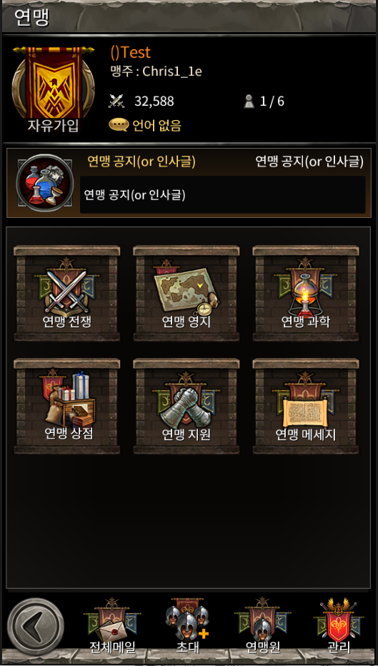
연맹과학기술 & 공헌 화면 진입
연맹 메인 UI 구성 화면 입니다
연맹 과학을 클릭 하여 연맹 과학기술 화면으로 이동 할 수 있습니다.

Slide 14











연맹과학기술 & 공헌 화면
연맹과학기술 & 공헌
연맹과학기술 & 공헌 화면 UI 입니다.
유저가 보유 중인 명예 포인트 (Honor)를 표시합니다.
각 연맹과학기술이 포함되어 있는 단계 탭 버튼을 표시합니다. 탭 버튼을 사용하여 해당 단계에 포함되어 있는 연맹과학기술을 목록을 확인할 수 있습니다.
가장 처음 연맹과학기술&공헌 화면에 진입하면 ‘1단계’가 기본 화면입니다. 최대 5단계까지 단계가 존재하며 좌우 스크롤을 통해 확인할 수 있습니다.
999,999
1단계
2단계
3단계
4단계
Lv 1
추 천
연맹 확장1
기능정의에서는 카테고리로 사용하지만, UI에는 단계로 표시됩니다.
Lv 1
Lv 2
군단 확장1
연맹과학기술 목록입니다.
각 단계에 포함되어있는 연맹과학기술 목록을 확인할 수 있습니다.
상하 스크롤을 통해 연맹과학기술 목록을 볼 수 있습니다.
03 : 05 : 00
Lv 20
연맹 우정
Master
Lv 1
도움의 손
?

Slide 15
연맹과학기술 UI 기본 구성
연맹과학기술 & 공헌
추천 중인 연맹과학기술
추천 중이지 않은 연맹과학기술
999,999
1단계
2단계
3단계
4단계
Lv 1
Lv 1
추 천
연맹 확장1
연맹 확장1
Lv 1
추 천
연맹 확장1
추천 기능은 R5, R4 등급의 연맹원만 사용할 수 있습니다.
추천 중인 연맹과학기술은 목록의 최상단에 위치하게 됩니다.
1단계 연맹과학기술을 추천했다고 해서 다른 단계 연맹과학기술 목록 최상단에 노출되지 않습니다.
모든 단계의 연맹과학기술을 포함하여 최대 2개까지만 추천을 표시할 수 있습니다. -> 1단계 2개, 2단계 2개, 3단계 2개 가 아닌, 모든 단계를 통틀어 2개입니다.
추천 표시가 되어있던 연맹과학기술의 연구가 시작하면 추천 표시가 사라집니다.
Lv 1
Lv 2
군단 확장1
03 : 05 : 00
Lv 20
연맹 우정
Master
Lv 1
도움의 손
?

Slide 16

연맹과학기술 UI 기본 구성
연맹과학기술 & 공헌
연구 가능 상태의 연맹과학기술
연구 중인 연맹과학기술
999,999
1단계
2단계
3단계
4단계
Lv 1
Lv 2
Lv 1
Lv 2
군단 확장1
Lv 1
군단 확장1
추 천
연맹 확장1
03 : 05 : 00
정해진 시간이 흐르고 연구 완료가 된 연맹과학기술
Lv 1
Lv 2
Lv 2
군단 확장1
군단 확장1
03 : 05 : 00
Lv 20
연구 버튼은 R5, R4 연맹원의 화면에만 노출됩니다.
연구 버튼이 노출되기 위해선 진행도가 모두 진행되고, 공헌 경험치가 최대 수치까지 누적되어야 합니다.
연구 버튼을 누르면 정해진 시간이 흐르고 기술 레벨이 상승합니다. 시간 표시는 2d:22:58:32 ( DD:HH:MM:SS ) 로 표시합니다.
기술 레벨이 상승한 연맹과학기술은 다시 처음부터 공헌 경험치를 누적하여 진행도를 진행해야합니다.
연맹 우정
Master
Lv 1
도움의 손
기술 레벨이 상승하면 연맹원들에게 기술레벨 상승 안내 팝업을 표시합니다.
?
연맹 기술의 군단 확장1 레벨이 상승했습니다!

Slide 17



공헌 경험치에 대한 진행도
연맹과학기술 & 공헌
진행도는 별로 표시됩니다.
연구 가능 상태의 연맹과학기술
999,999
1단계
2단계
3단계
4단계
Lv 1
Lv 1
Lv 2
군단 확장1
군단 확장1
Lv 1
추 천
연맹 확장1
연맹과학기술별로 진행도에 대한 별 개수는 다르게 구성되어 있습니다.
군단확장1 에 대한 공헌 경험치는 하나의 진행도마다 64000씩 누적해야합니다. 다섯 개의 별을 모두 채우기 위해선 64000 씩 다섯 번을 누적해야합니다.
공헌 경험치를 누적하여 다섯 개의 별을 모두 누적했다면 연구 가능상태가 됩니다.
Lv 1
Lv 2
군단 확장1
03 : 05 : 00
Lv 20
테이블 예시
연맹 우정
연맹과학기술타입 | 효과1 (%) | 효과2 (상수) | 필요 공헌 경험치 | 최대 진행도 | 최대 기술레벨
ATT_Army | 3 | 1 | 64000 | 5 | 5
Master
Lv 1
필요 공헌 경험치를 최대 진행도만큼 반복하여 누적해야 연맹과학기술이 연구가능상태가 될 수 있습니다.
도움의 손
별 마크는 3가지 타입이 존재 합니다
1. 완료 시 선명한 노라색 별이 되어지고
2. 진행 중인 경우는 연한 노란색에 이펙트가 나오도록 합니다
?
완료
진행중
진행 상태 X

Slide 18
연맹과학기술 UI 기본 구성
연맹과학기술 & 공헌
기술 레벨이 최대 레벨에 도달한 연맹과학기술
999,999
1단계
2단계
3단계
4단계
Lv 5
군단 확장1
Lv 1
추 천
Master
연맹 확장1
기술 레벨이 최대 레벨에 도달한 연맹과학기술은 추천을 표시할 수 없습니다.
기술 레벨이 최대 레벨에 도달한 연맹과학기술은 연구, 공헌 기능을 사용할 수 없습니다.
Lv 1
Lv 2
군단 확장1
03 : 05 : 00
Lv 20
연맹 우정
Master
Lv 1
도움의 손
?

Slide 19

연맹과학기술 UI 기본 구성
연맹과학기술 & 공헌
999,999
1단계
2단계
3단계
4단계
Lv 1
추 천
연맹 확장1
Lv 1
Lv 2
군단 확장1
03 : 05 : 00
Lv 20
연맹 우정
Master
Lv 1
도움의 손
단계 잠금해제 조건 표시
1단계 연맹기술과학 카테고리는 잠금이 해제된 상태로 진행됩니다. 2단계부터 하위 단계의 연맹과학기술의 기술 레벨 합산을 기준으로 잠금이 해제됩니다.
2카테고리 조건 : 연구 레벨 0 / 8
?

Slide 20




연맹과학기술 세부 정보
연맹과학기술 & 공헌
연맹과학기술 세부 정보 팝업입니다.
999,999
1단계
2단계
3단계
4단계
공헌, 추천 기능을 사용할 수 있는 팝업입니다.
추천 버튼은 R5, R4 연맹원에게만 표시됩니다.
연구 진행 중이거나 공헌 경험치, 기술 레벨이 최대 수치에 도달한 연맹과학기술에는 표시되지 않습니다.
추천 중인 연맹과학기술일 때, 누른 경우 추천이 해제됩니다.
연맹 확장1
추천
Lv 1
현재레벨 : 10
다음레벨 : 11
추 천
연맹 확장1
연맹인원수 제한 증가
Lv 1
Lv 2
28,400/64,000
군단 확장1
03 : 05 : 00
02:03:30
40
Lv 20
3000
200
공헌 기능을 사용하면 사용한 공헌에 따라 연맹과학기술에 공헌 경험치를 누적하고 명예 포인트(Honor)와 연맹 포인트(Token)를 획득합니다.
명예 포인트와 연맹 포인트는 같은 수치가 누적됩니다.
연맹 우정
200
1000
3000
Master
1000
10000
????
Lv 1
도움의 손
2카테고리 조건 : 연구 레벨 0 / 8

Slide 21
연맹과학기술 세부 정보
연맹과학기술 & 공헌
연맹과학기술 세부 정보 팝업입니다.
999,999
1단계
2단계
3단계
4단계
현재 레벨에서 연맹인원수가 10명만큼 증가했다는 표시입니다.
다음 레벨에서 11명만큼 증가한다는 표시입니다.
연맹 확장1
추천
Lv 1
현재레벨 : 10
다음레벨 : 11
추 천
연맹 확장1
연맹인원수 제한 증가
Lv 1
Lv 2
28,400/64,000
군단 확장1
03 : 05 : 00
02:03:30
40
Lv 20
3000
200
연맹 우정
200
1000
3000
Master
1000
10000
????
Lv 1
도움의 손
2카테고리 조건 : 연구 레벨 0 / 8

Slide 22
연맹과학기술 공헌 버튼 및 기능
연맹과학기술 & 공헌
공헌 버튼은 3가지로 이루어져 있습니다.
999,999
1단계
2단계
3단계
4단계
< 기본 공헌
연맹 확장1
추천
40
Lv 20
3000
200
Lv 1
3000
< 대박 공헌
현재레벨 : 10
다음레벨 : 11
추 천
200
1000
Master
연맹 확장1
1000
10000
????
< 초대박 공헌
연맹인원수 제한 증가
Lv 1
Lv 2
대박 공헌과 초대박 공헌은 공헌이 사용될 때마다 일정 확률로 사용 가능 상태가 됩니다.
사용 가능 상태의 대박 공헌과 초대박 공헌은 1회가 진행되면 사용 불가능 상태가됩니다.
대박 공헌을 사용하여 다시 확률이 적용되어 사용 가능 상태가 유지될 수 있습니다.
대박 공헌이 사용될 때, 확률이 적용되어 초대박 공헌이 사용 가능 상태가 될 수 있습니다.
대박 공헌, 초대박 공헌은 사용 가능 상태가 되었을 때, 기본 공헌이 5회 진행되면 사용 불가능상태가 됩니다.
대박 공헌, 초대박 공헌은 사용 가능 상태가 될 때, 확률적으로 소모해야하는 자원이 크라운으로 변경될 수 있습니다.
28,400/64,000
군단 확장1
03 : 05 : 00
02:03:30
40
Lv 20
3000
200
연맹 우정
200
1000
3000
기본 공헌
기본 공헌
기본 공헌
기본 공헌
기본 공헌
기본 공헌
Master
1000
10000
????
대박 공헌
대박 공헌
대박 공헌
대박 공헌
대박 공헌
대박 공헌
Lv 1
도움의 손
초대박 공헌
초대박 공헌
초대박 공헌
초대박 공헌
초대박 공헌
초대박 공헌
기본 공헌은 데이터 테이블에 명시된 수치만큼의 공헌 경험치, 명예 포인트(Honor), 연맹 포인트(Token)을 획득합니다.
대박 공헌은 기본 공헌이 획득하는 수치의 5배를 획득합니다.
초대박 공헌은 기본 공헌이 획득하는 수치의 25배를 획득합니다.
각 유저는 연맹과학기술에 누적되는 공헌 경험치 수치만큼 공헌 랭킹 포인트를 획득합니다. - 26page 참고
2카테고리 조건 : 연구 레벨 0 / 8

Slide 23

연맹과학기술 쿨타임
연맹과학기술 & 공헌
999,999
1단계
2단계
3단계
4단계
연맹 확장1
추천
공헌이 진행될 때마다 12분씩 쿨타임이 누적됩니다.
누적된 쿨타임이 4시간을 넘어가게되면 누적된 쿨타임이 모두 소모될 때까지 공헌을 사용할 수 없게 됩니다.
쿨타임에 의해 공헌을 진행할 수 없게 된 경우, 공헌 버튼을 누르면 공헌 불가 팝업을 호출합니다.
Lv 1
현재레벨 : 10
다음레벨 : 11
추 천
연맹 확장1
연맹인원수 제한 증가
공헌의 열정이 넘치시니 조금 후에 다시 공헌을 진행해주시기 바랍니다.
일정 크라운을 소모하면 바로 누적시간을 초기화 할 수 있습니다.
Lv 1
Lv 2
28,400/64,000
군단 확장1
125
03 : 05 : 00
02:03:30
누적된 쿨타임은 남은 시간에 비례하여 크라운을 소모하면 쿨타임이 초기화되고 공헌을 진행할 수 있게됩니다.
40
Lv 20
3000
200
연맹 우정
200
1000
3000
Master
1000
10000
????
Lv 1
도움의 손
2카테고리 조건 : 연구 레벨 0 / 8

Slide 24
연맹과학기술 세부 정보
연맹과학기술 & 공헌
999,999
연맹 확장1
누적 쿨타임이 일정 시간 이상 누적되었을 때, 시간이 붉게 표시됩니다. 일정 시간 이상 누적되는 경우, 누적 쿨타임이 모두 감소할 때까지 공헌을 진행할 수 없습니다.
현재레벨 : 10
다음레벨 : 11
연맹인원수 제한 증가
28,400/64,000
04:03:30
40
200
3000
200
1000
10
물음표 버튼을 누르면 과학연구에 대한 세부 내용을 확인 할 수 있습니다
1000
10000
????
?

Slide 25
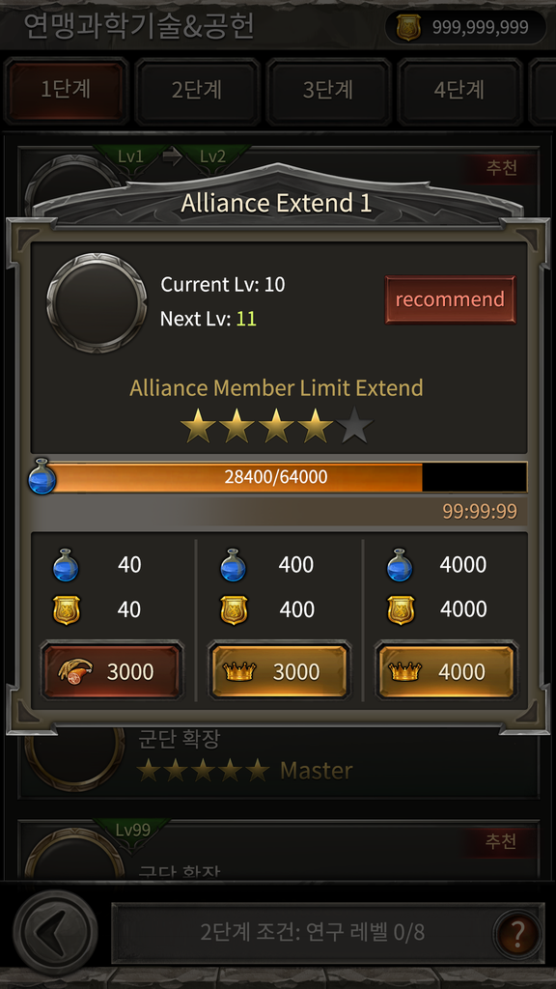

연맹과학기술 세부 정보
공헌을 모두 진행한 상태의 팝업입니다.
연구 버튼을 통해 연구를 진행할 수 있었으면 좋겠습니다.
Research
64,000 / 64,000
공헌 버튼은 비활성화 되어 공헌을 진행할 수 없어야 합니다.

Slide 26
연맹과학기술 연구 중, 상세 정보
연맹과학기술 & 공헌
999,999
연맹 확장1
현재레벨 : 10
다음레벨 : 11
연맹인원수 제한 증가
현재 연구 완료까지 남은 시간을 표시합니다.
03 : 05 : 00
04:03:30
40
200
3000
공헌 버튼은 비활성화합니다.
200
1000
10
1000
10000
????
?

Slide 27
연맹과학기술 세부 정보
연맹과학기술 & 공헌
999,999
기술 레벨이 최고 레벨에 도달한 연맹과학기술의 팝업입니다.
연맹 확장1
현재레벨 : 10
연맹인원수 제한 증가
?

Slide 28

연맹과학기술 세부 정보
연맹과학기술 & 공헌
999,999
잠금 단계에 포함되어있는 연맹과학기술의 팝업입니다.
연맹 확장1
현재레벨 : 0
연맹인원수 제한 증가
2단계 연맹과학기술의 잠금이 아직 해제되지 않았습니다.
?

Slide 29
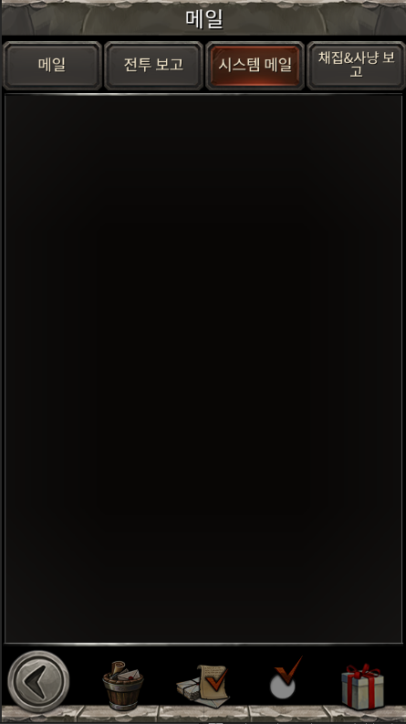

연맹과학기술 랭킹 메일
이미지는 GM 이미지입니다.
이미지
연맹 공헌랭킹 안내
2016-09-12 12:26
랭킹에 들지 못한 유저가 받는 메일입니다.
GM_CleAdmin
이미지
연맹 공헌랭킹 보상 안내
2016-09-12 12:26
랭킹 보상이 있는 유저가 받는 메일입니다
GM_CleAdmin

Slide 30
연맹과학기술 – 공헌랭킹 메일
주간 공헌랭킹에 대한 순위별 보상에 대한 메일 내용입니다.
해당 메일은 순위권에 들지 못한 연맹원들에게 보내지는 메일입니다.
GM_CleAdmin
2016-09-12 12:26
이미지
축하드립니다. Peter, Edan, Chris 님이 이번 주 공헌 랭킹 탑 3위입니다.
연맹 발전에 거대한 공헌을 해주셔서 일정한 양의 물자를 공헌 보상으로 드립니다. 다른 영주님들도 활약해주시길 바랍니다. 공헌 랭킹 보너스 상세정보 1위 : 12k 연맹 명예, 12k 연맹 포인트, 300k 목재 2위 : 10k 연맹 명예, 10k 연맹 포인트, 200k 식량, 목재 3위 : 8k 연맹 명예, 8k 연맹 포인트, 100k 식량, 목재

Slide 31
연맹과학기술 – 공헌랭킹 메일
주간 공헌랭킹에 대한 순위별 보상에 대한 메일 내용입니다.
해당 메일은 1,2,3위의 유저에게 보내지는 메일입니다.
GM_CleAdmin
2016-09-12 12:26
이미지
축하드립니다.
이번 공헌 랭킹에서 n위를 달성하셨습니다! 연맹에 대한 거대한 공헌에 보답을 드리고자 보상품을 보내드립니다.
공헌 랭킹 보너스 상세정보 1위 : 12k 연맹 명예, 12k 연맹 포인트, 300k 목재 2위 : 10k 연맹 명예, 10k 연맹 포인트, 200k 식량, 목재 3위 : 8k 연맹 명예, 8k 연맹 포인트, 100k 식량, 목재
수령하기
아이템 이름
아이템 이름
아이템
아이템
아이템 개수
아이템 개수

